Slide 1

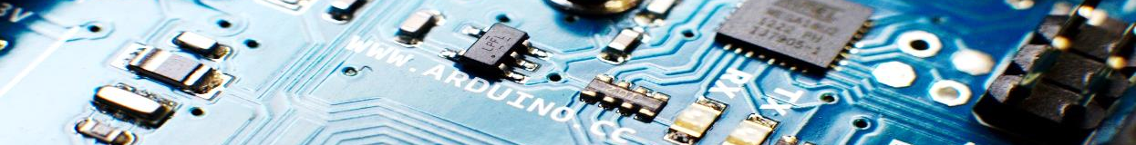
Variables en Arduino
Las variables se utilizan básicamente para almacenar información útil para nuestro programa como puede ser: valor de un sensor, el resultado de una operación matemática o cualquier dato que querremos conservar en el código.
¿Cómo y en donde se declaran las variables en Arduino?
Las variables generalmente se declaran antes de la función void setup, con esto la variable se vuelve global y puede ser utilizada en cualquier parte del código, si se declara dentro de una función en especifico solo se puede utilizar en esa función debido a que se vuelve local
Para declarar una variable primero especificamos el tipo de variable, seguido del nombre de la variable y podemos asignarle un valor de inicio o no, al final lleva punto y coma
int dato = 3; int x;

Slide 2
4 tipos de variables más comunes en Arduino
Boolean (Booleano), un booleano solo puedo tomar dos valores falso o verdadero
Declaración en Arduino: boolean x = 0;
Int (Entero), principal tipo de datos para almacenar números, es de 2 bytes y tiene un rango de -32,768 a 32767. Declaración en Arduino: int y = 4000;
Float (Flotante), tipo de datos que utiliza puntos decimales, generalmente su uso es en operaciones matemáticas, Declaración en Arduino: float z = 1.7;
Char (Carácter), tipo de datos que almacena una variable tipo carácter de 1 byte, su uso principal es para texto: char letra = ‘a’; (el carácter debe ir entre comillas sencillas)
boolean button; int numero = 34; float 45.4; char dato = ‘a’;

Slide 3

Operadores Aritméticos y Comparativos
Aritméticos:
= Asignación, ejemplo: int x = 8;
+ Suma, ejemplo x = y + z;
- Resta, ejemplo x = y – z;
* Multiplicación, ejemplo x = x * y;
/ División, ejemplo x = x / y;
Comparativos:
== Igual a, ejemplo x == 8;
!= Distinto a, ejemplo x != 10;
< Menor que, ejemplo x < 8;
>Mayor que, ejemplo x > 7;

Slide 4
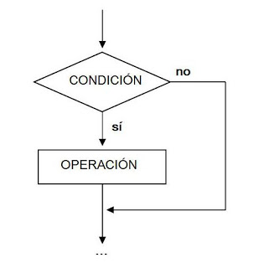
Condicional if
If() Estructura de control condicional utilizada para comparar.
Sintaxis
if (x == 8){
//hace lo que este dentro de las llaves
}
If Else…
if (x < 45){
//accion a
}
else{
//accion b
}
pidelectronics.com

Slide 5

Entrada digital en Arduino
Arduino tiene la capacidad de leer entradas digitales por cualquiera de sus pines Dn, incluso en los pines análogos, el arduino lee un cambio de voltaje de 0 a 5 volts, donde 0 = 0 o false, y 5v = 1 o true. Las entradas digitales generalmente se utilizan para la lectura de botones o cualquier señal que cambie de 0 a 5 volts.

Slide 6
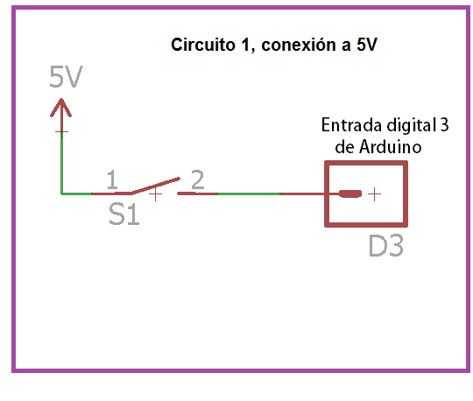
Antes de comenzar, analicemos el circuito:
En el siguiente circuito contestar las preguntas:
¿Qué señal recibe el arduino cuando el botón está presionado?
¿Qué señal recibe el arduino cuando el botón no está presionado?

Slide 7
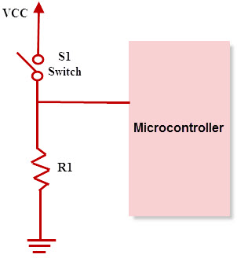
Resistencia pull-down
Para evitar una lectura incorrecta se utilizan las resistencias pull-down y asi asegurar la señal que recibirá el arduino
Estas resistencias aseguran un voltaje de entrada fijo y evitan rebotes o mal funcionamiento de los botones a conectar
El valor de la resistencia a utilizar en esta configuración puede ser desde 1kOhm hasta 100KOhms

Slide 8
Instrucción para leer entradas digitales
Como sabemos arduino tiene entradas o salidas digitales, cuando utilizamos una entrada digital vamos a leer el estado del pin ya sea 0 = GND o 1 = 5V
La instrucción que se utiliza es: digitalRead(pin);
En donde pin representa el numero del pin por donde vamos a conectar la entrada digital.
Para leer una entrada digital generalmente se debe utilizar una variable tipo booleana.
Ejemplo:
boolean x;
x = digitalRead(4);

Slide 9
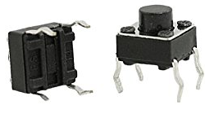
Conexión del push-button
Es importante identificar cuales pines conectar con un push button ya que el dispositivo cuenta con 4 pines y vienen en pares conectados

Slide 10
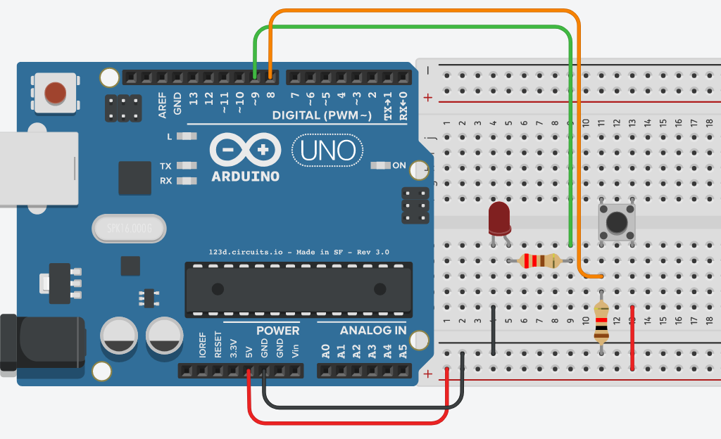
Práctica 2: Entradas digitales
Leer un boton por el pin 8 de arduino y cuando este presionado deberá encender un led conectado al pin 9 de arduino, el quedará encendido el mismo tiempo que el botón este presionado, si se suelta el botón el led se apaga

Slide 11
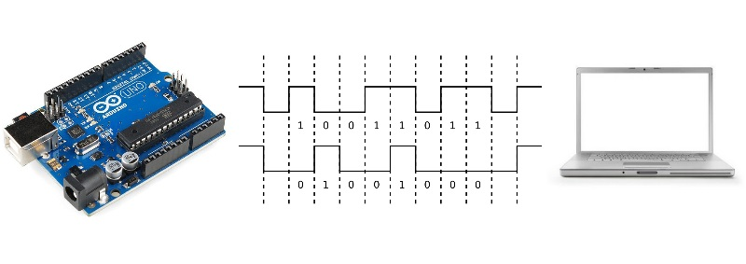
Comunicación Serial
La comunicación serial consiste en el envío de un bit de información de manera secuencial,
esto es un bit a la vez y a un ritmo acordado entre el emisor y el receptor.
La comunicación serial en computadores ha seguido los estándares definidos en 1969 por
El RS232 (Recommended Standard 232) que establece niveles de voltaje y la velocidad de
transmisión de los datos
Puntos importantes con Arduino:
Maneja una comunicación serial RS232 a nivel TTL.
La velocidad típica de comunicación es 9600 baudios.
Los pines de transmisión son TX (trasmisor) y RX (receptor)

Slide 12
Instrucciones básicas en monitor serial de arduino
Serial.begin();
Establece la velocidad en bits por segundo en la que va a operar la comunicación
serial, estas velocidades pueden ser: 300, 1200, 2400, 4800, 9600, 14400, 19200,
28800, 38400, 57600 o 115200.
Serial.print();
Imprime los datos al puerto serial como texto ASCII.
Serial.println();
Imprime los datos al puerto serial como texto ASCII y ademas agrega un salto de linea.

Slide 13
Práctica 3 y 4: Comunicación Serial, operadores e instrucciones
Práctica 3: Escribir cada segundo tu nombre en el monitor serial
Práctica 4: Sumar 2 variables en monitor serial

Slide 14
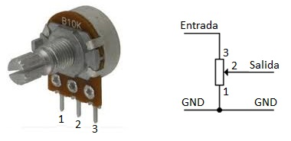
Conocimientos básicos de electrónica
¿Cómo funciona un potenciómetro?
Un potenciómetro es básicamente una resistencia variable de cero hasta el valor del potenciómetro, los pines 1 y 3 se conectan a VCC y GND y el pin 2 es nuestra salida variable dependiendo de la posición de la perilla.

Slide 15
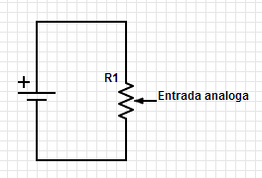
Entrada análoga
analogRead();
Lee el valor en voltaje del pin analógico especificado, los ADC de arduino tienen una resolución de 10 bits, esto quiere decir que proporciona una lectura de 5volts/1024 unidades.
ADC
0 --- 1023
0 ---- 5V

Slide 16
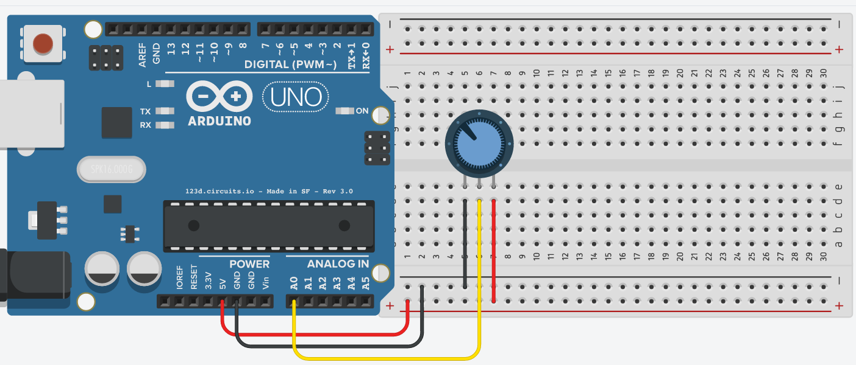
Práctica 5 y 6: Entradas análogas
Práctica 5: Leer el valor en ADC de un potenciómetro
Práctica 6: Leer el voltaje entregado por un potenciómetro

Slide 17
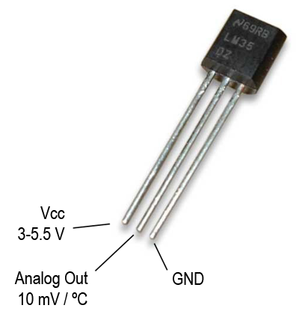
Sensor de Temperatura LM35
Este tipo de sensores son ideales en aplicaciones donde es necesario el monitoreo de temperatura para la lógica de nuestro programa, el sensor LM35 tiene una salida análoga proporcional a la temperatura que esta capturando, nos entrega una salida lineal en función a la temperatura con un incremento de 10mV por cada grado centígrado

Slide 18
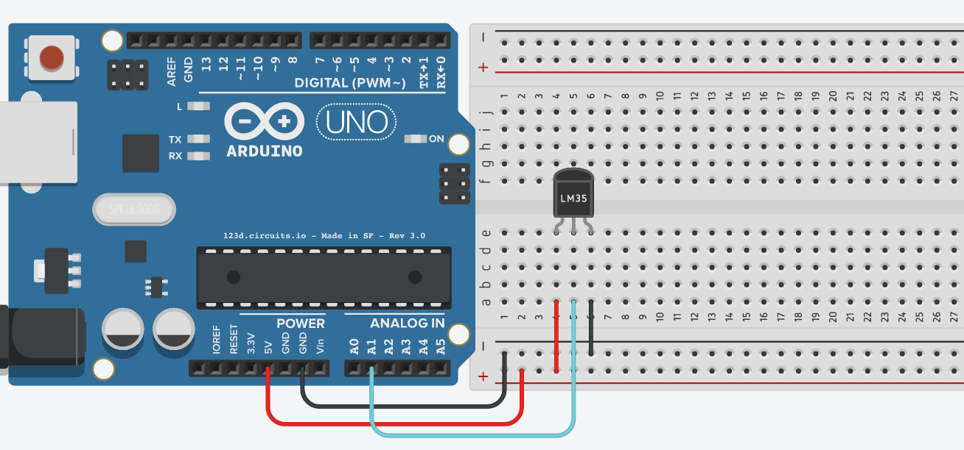
Práctica 7: Sensor de temperatura
Leer la temperatura por medio del sensor LM35 e imprimirla en el monitor serial

Slide 19
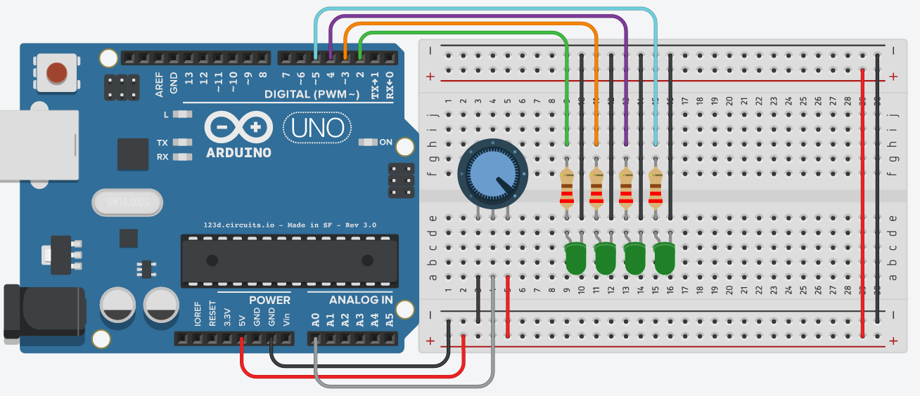
Tarea 3: Animación con leds
El programa consiste en realizar un encendido proporcional de los leds es decir: si el valor leido del potenciómetro es menor a 200 todos los leds estarán apagados, si el valor es de 200 a 400 enciende el primer led, de 400 a 600 enciende el primero y segundo led, de 600-800 encienden el primero, segundo y tercero, de 800 a 1023 encienden todos los leds

Slide 20

Tarea 3: Animación con leds

Slide 21
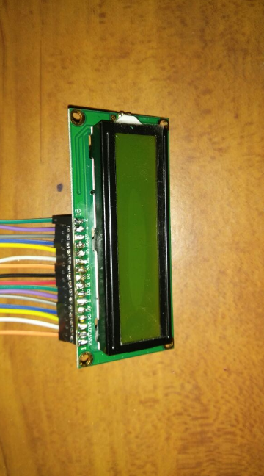
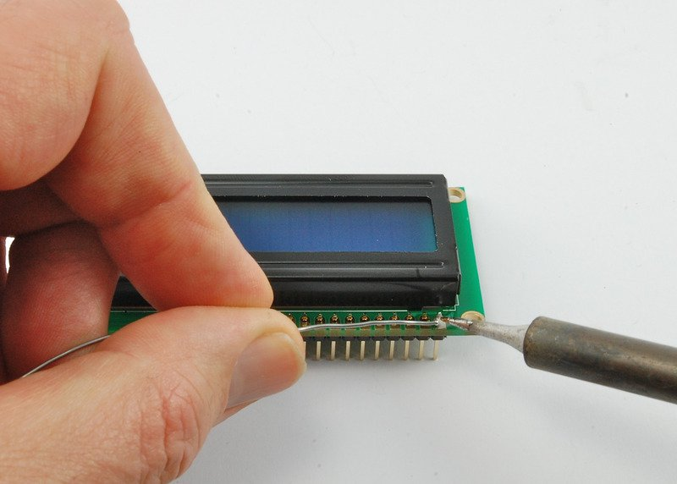
Soldar la pantalla con pines o jumpers

